Slide 1
“eTwinning: opportunità per un insegnamento innovativo”
e

Slide 2
Che cos’è
eTwinning

Slide 3
Che cos’è eTwinning:
La piattaforma europea per gli insegnanti
dove
incontrare colleghi
condividere idee, risorse e pratiche didattiche innovative
realizzare progetti collaborativi in tutta sicurezza. E a costo zero.
apprendere in maniera collaborativa e transnazionale
formarsi attraverso webinar, seminari, workshop, learning events
trovare partners per progetti Erasmus Plus
3
Notes:
3
Interdisciplinarietà e collaborazione
Coinvolgimento attivo degli alunni
Apertura al mondo esterno
Sostenibilità e trasferibilità
Uso appropriato e avanzato delle TIC
Documentazione
Monitoraggio, autovalutazione e miglioramento continuo
Creatività e originalità dell’idea
Innovazione pedagogica
3

Slide 4
Un pizzico di storia…
L’azione per il gemellaggio elettronico è stata lanciata dalla Commissione Europea nell’ambito del Programma pluriennale eLearning LLP. http://www.programmallp.it
Consente a ogni giovane di partecipare, nel corso del suo ciclo di studi, a un progetto educativo europeo.
4

Slide 5
eTwinning mira all’istituzione di partenariati tra scuole di diversi Paesi dell’UE (ma anche solo italiane), mediante l’uso delle Tecnologie dell’Informazione e della Comunicazione (TIC).
I suoi elementi caratterizzanti sono dunque:
utilizzo TIC dimensione europea
5

Slide 6
Gli obiettivi di eTwinning
Sviluppare il lavoro in rete tra scuole europee
Creare partenariati su progetti pedagogici
Incentivare metodi innovativi di cooperazione
Trasferire approcci educativi di qualità volti allo sviluppo delle competenze chiave
Promuovere l’aggiornamento professionale dei docenti
Rafforzare l’apprendimento delle lingue e il dialogo interculturale
Portare l’Europa in classe!
6

Slide 7
Cos’è un progetto di gemellagio eTwinning?
Un semplice scambio d’informazioni o di documentazione
Un progetto di scoperta o di ricerca (CLIL)
Una parte integrante della didattica curriculare
Un intervento mirato al recupero della dispersione scolastica
… il tutto in funzione
degli obiettivi del vostro PTOF e del PdM
7

Slide 8
eTwinning in 7 mosse
Registrazione sul portale europeo
Idea di progetto
Ricerca partner
Condivisione del progetto
Attivazione del progetto
Attuazione e documentazione
Riconoscimento (QL e Premio europeo)
8

Slide 9
Obiettivi SMART
S = Specifici: devono essere formulati in modo breve
e preciso.
M = Misurabili: possono essere controllati per
verificarne il successo o l’insuccesso.
A = Armonizzati: devono essere concordati dal team
R = Realistici: possono essere realizzati in base alle
capacità degli studenti e ai limiti del progetto.
T = Temporanei: devono essere limitati da un
programma e da una serie di scadenze.
9

Slide 10
Quali difficoltà e/o paure?
Di aprirsi al nuovo, al diverso
Di utilizzare il computer e le nuove tecnologie
Di non riuscire a svolgere il programma(quale???)
Di lavorare in equipe
Di motivare gli alunni
Di motivare i colleghi
Organizzative (personale, locali, laboratori, etc)
Economico-finanziarie (eTwinning è gratis!!!)
10

Slide 11
eTwinning
ed i suoi strumenti:
La piattaforma

Slide 12
Come si fa un gemellaggio eTwinning?

Slide 13
http://etwinning.indire.it/ Sito eTwinning Italia
13

Slide 14
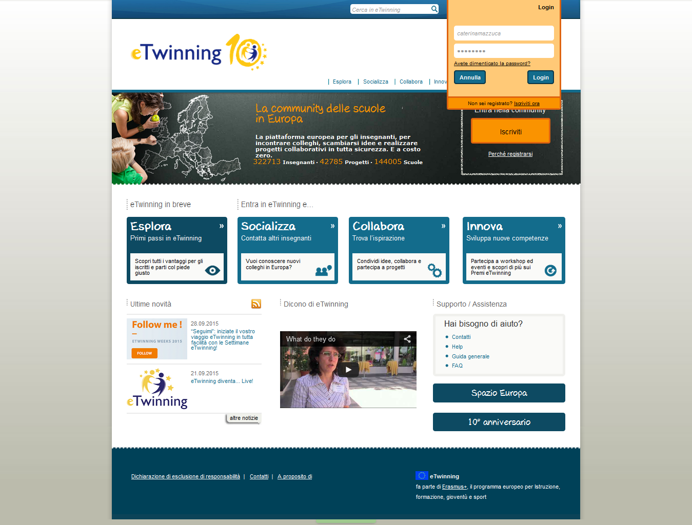
Il portale

Slide 15
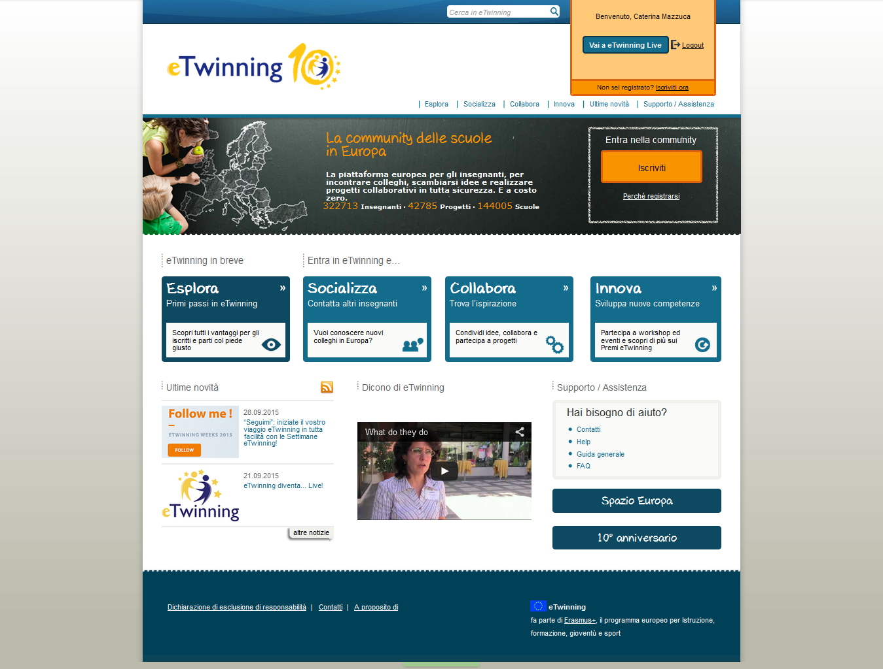
Vai a eTwinning Live

Slide 16
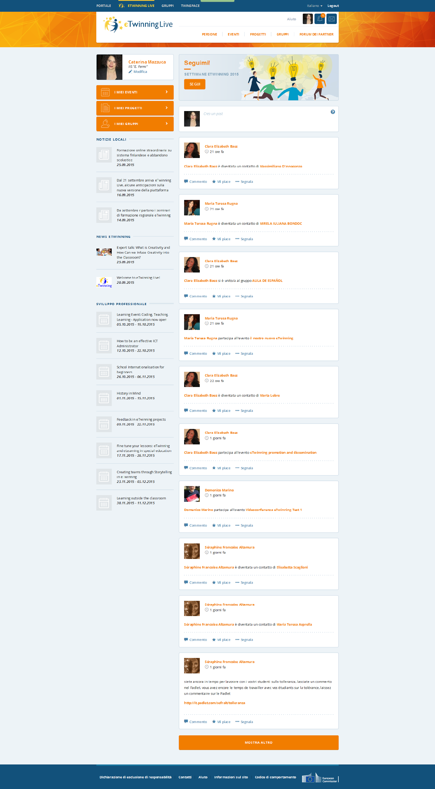
Homepage

Slide 17
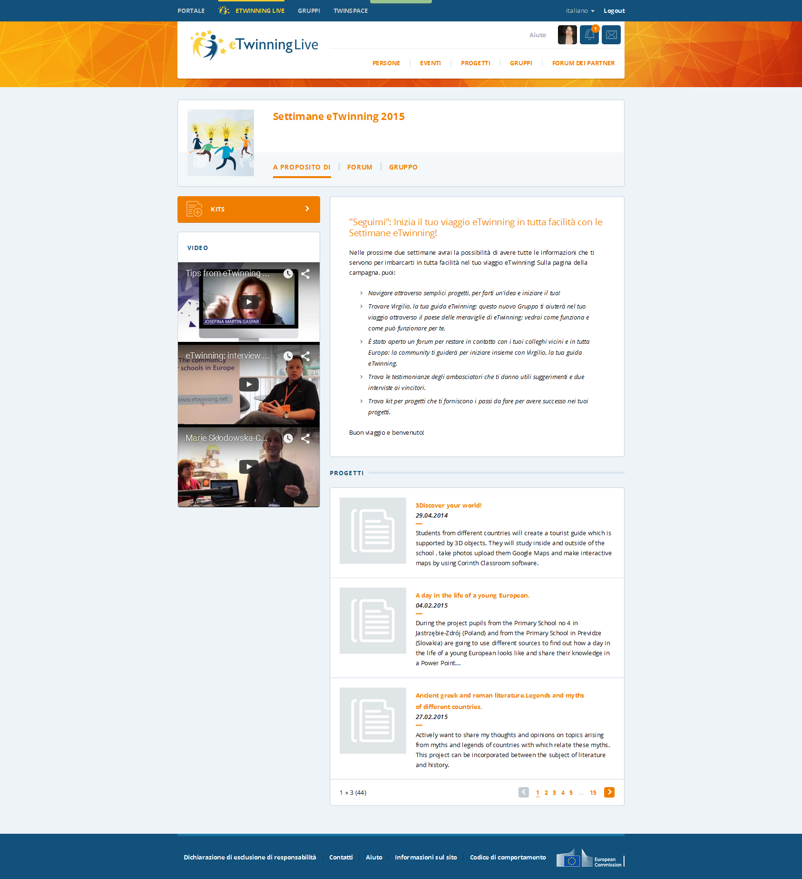
Le notizie

Slide 18
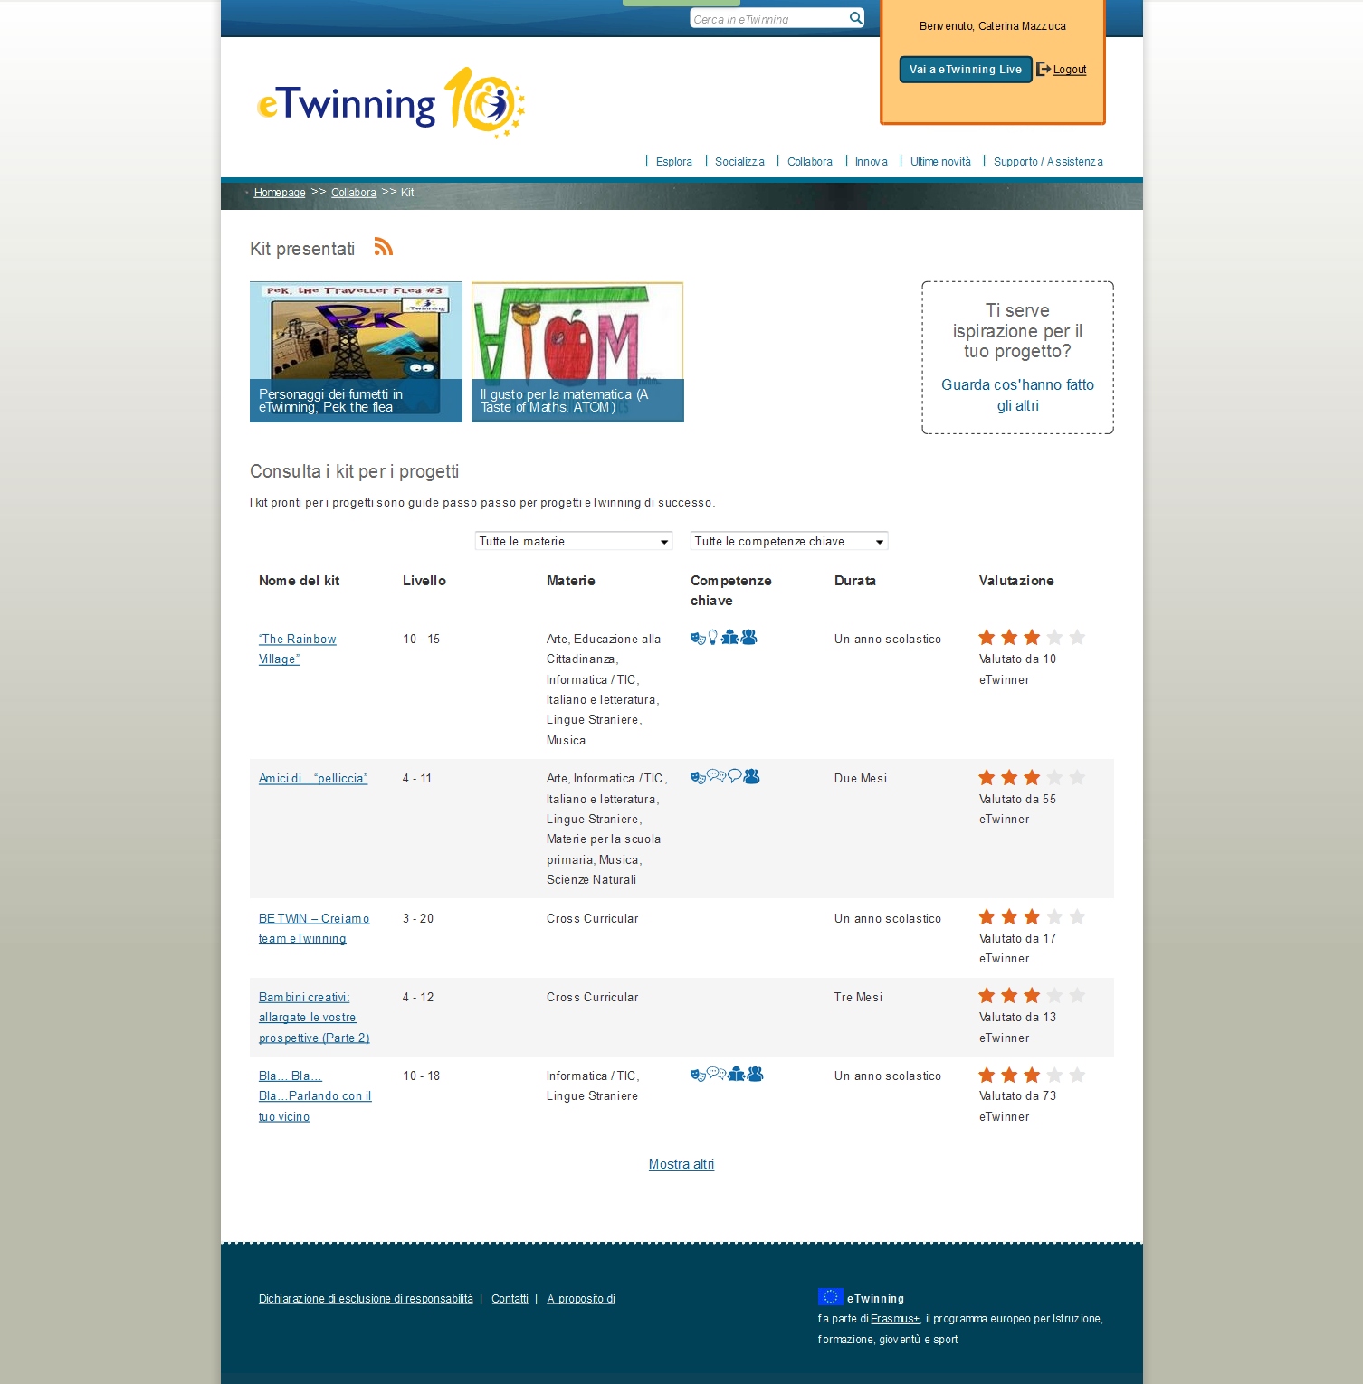
I Kit

Slide 19
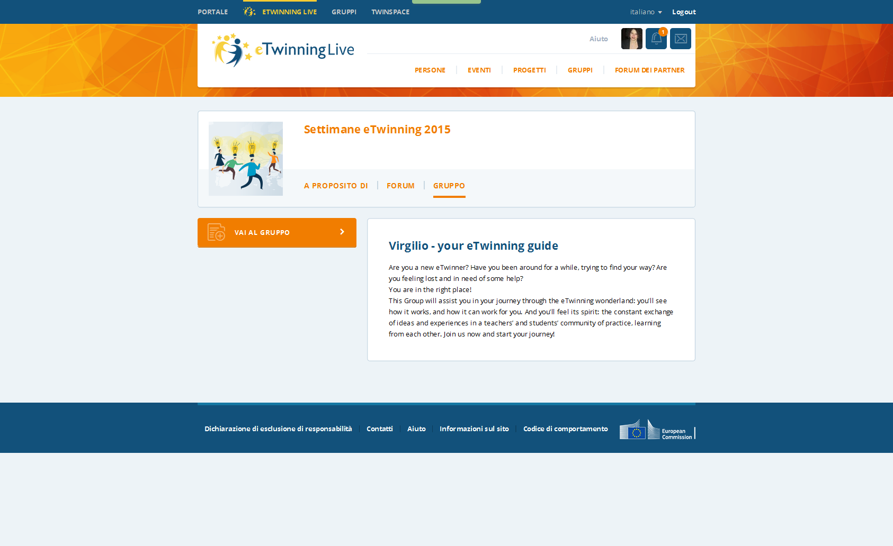
Il nuovo help desk: Virgilio

Slide 20
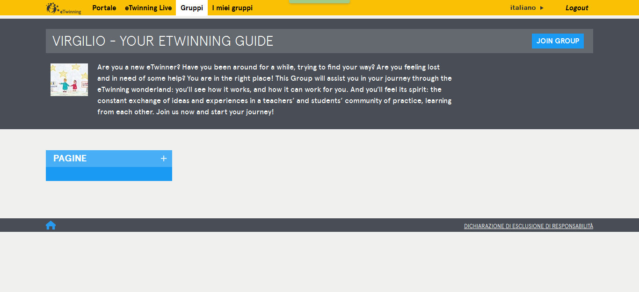
Il nuovo Helpdesk: Virgilio

Slide 21
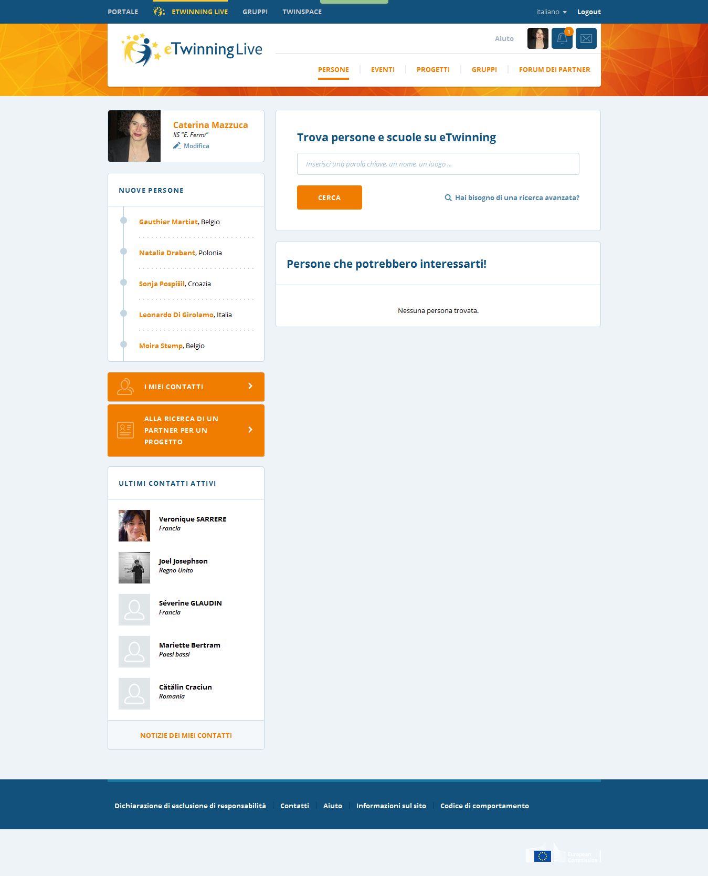
persone

Slide 22
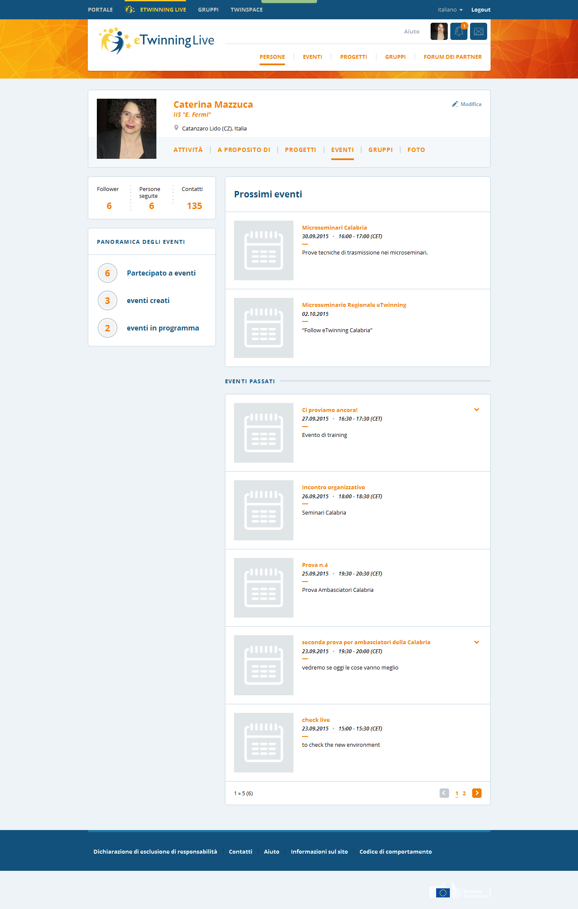
Eventi

Slide 23
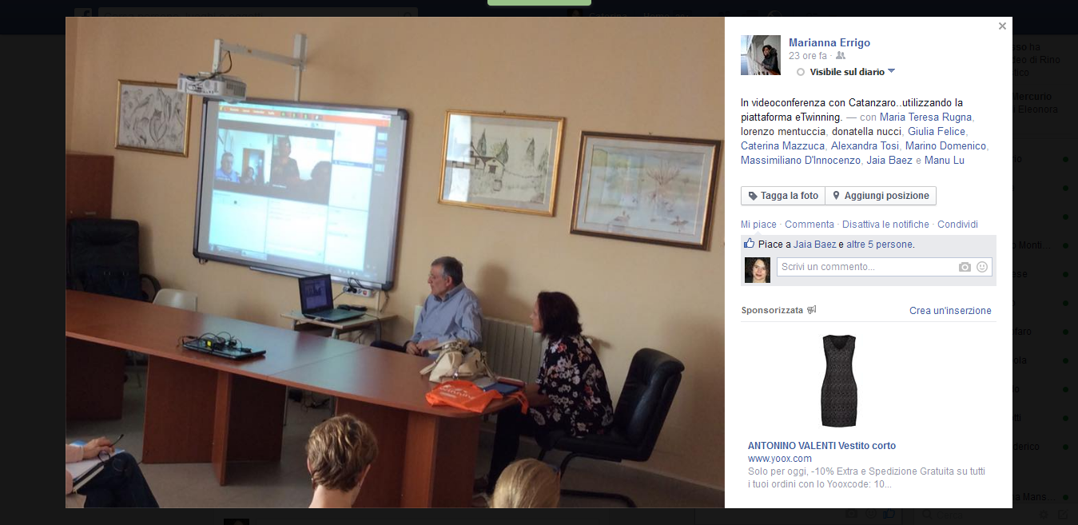
Evento creato il 30 settembre 2015 con gli altri ambasciatori eTwinning Calabria impegnati in un seminario in provincia di RC

Slide 24
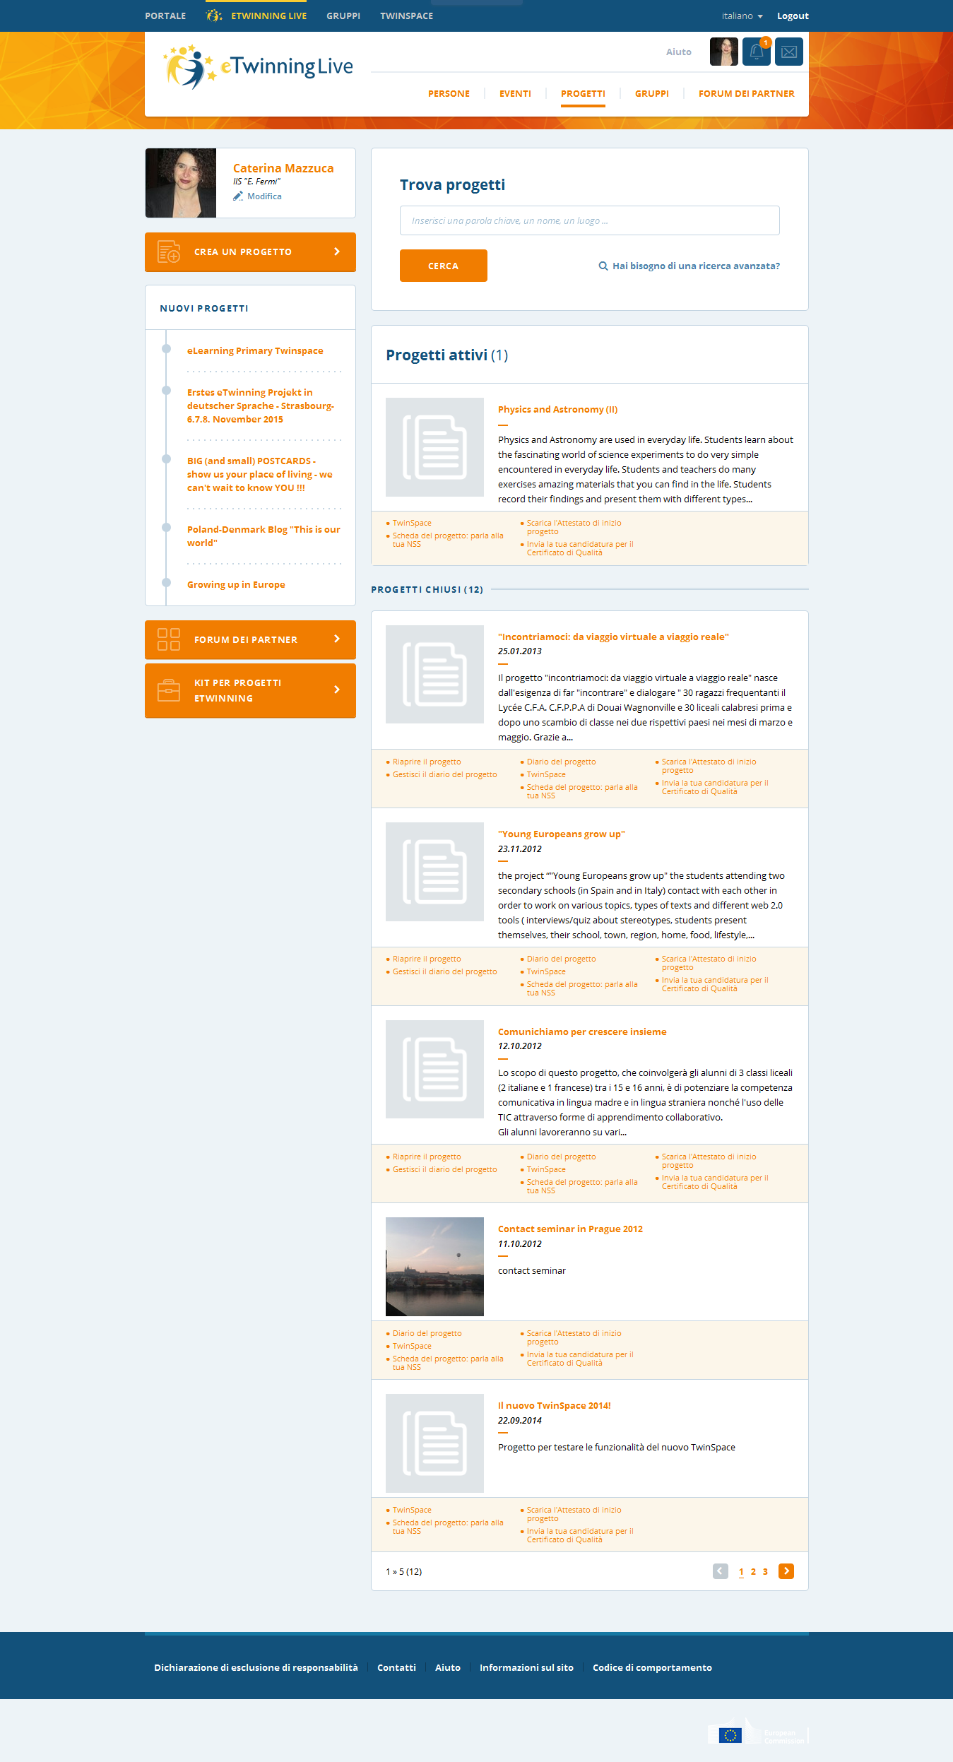
Progetti

Slide 25
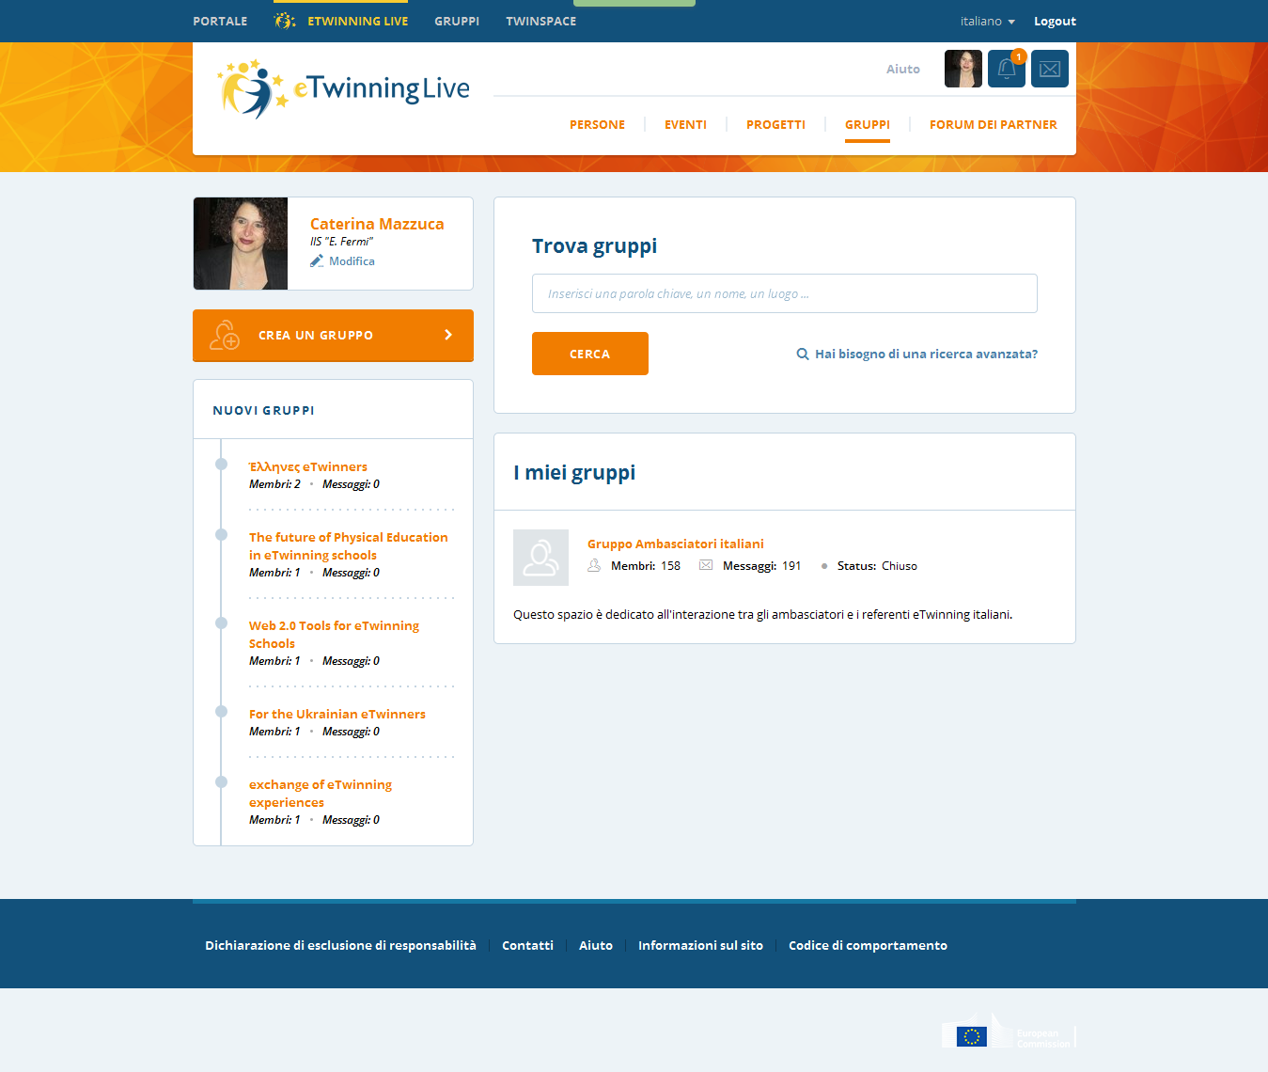
Gruppi

Slide 26
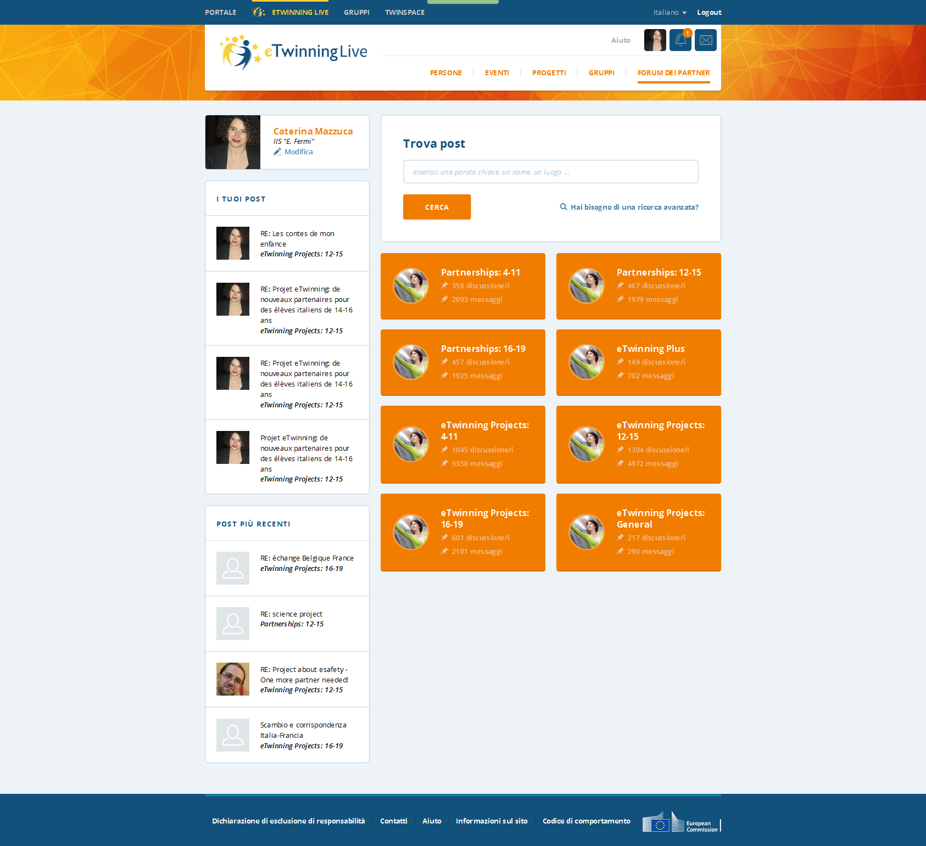
Forum dei partner

Slide 27
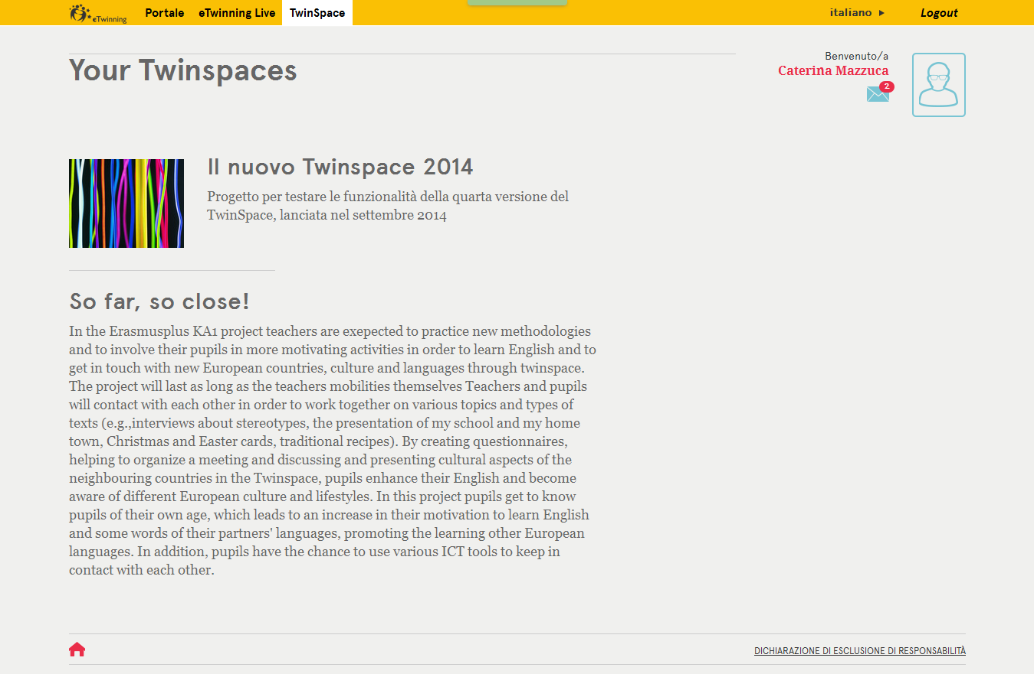
TwinSpace

Slide 28
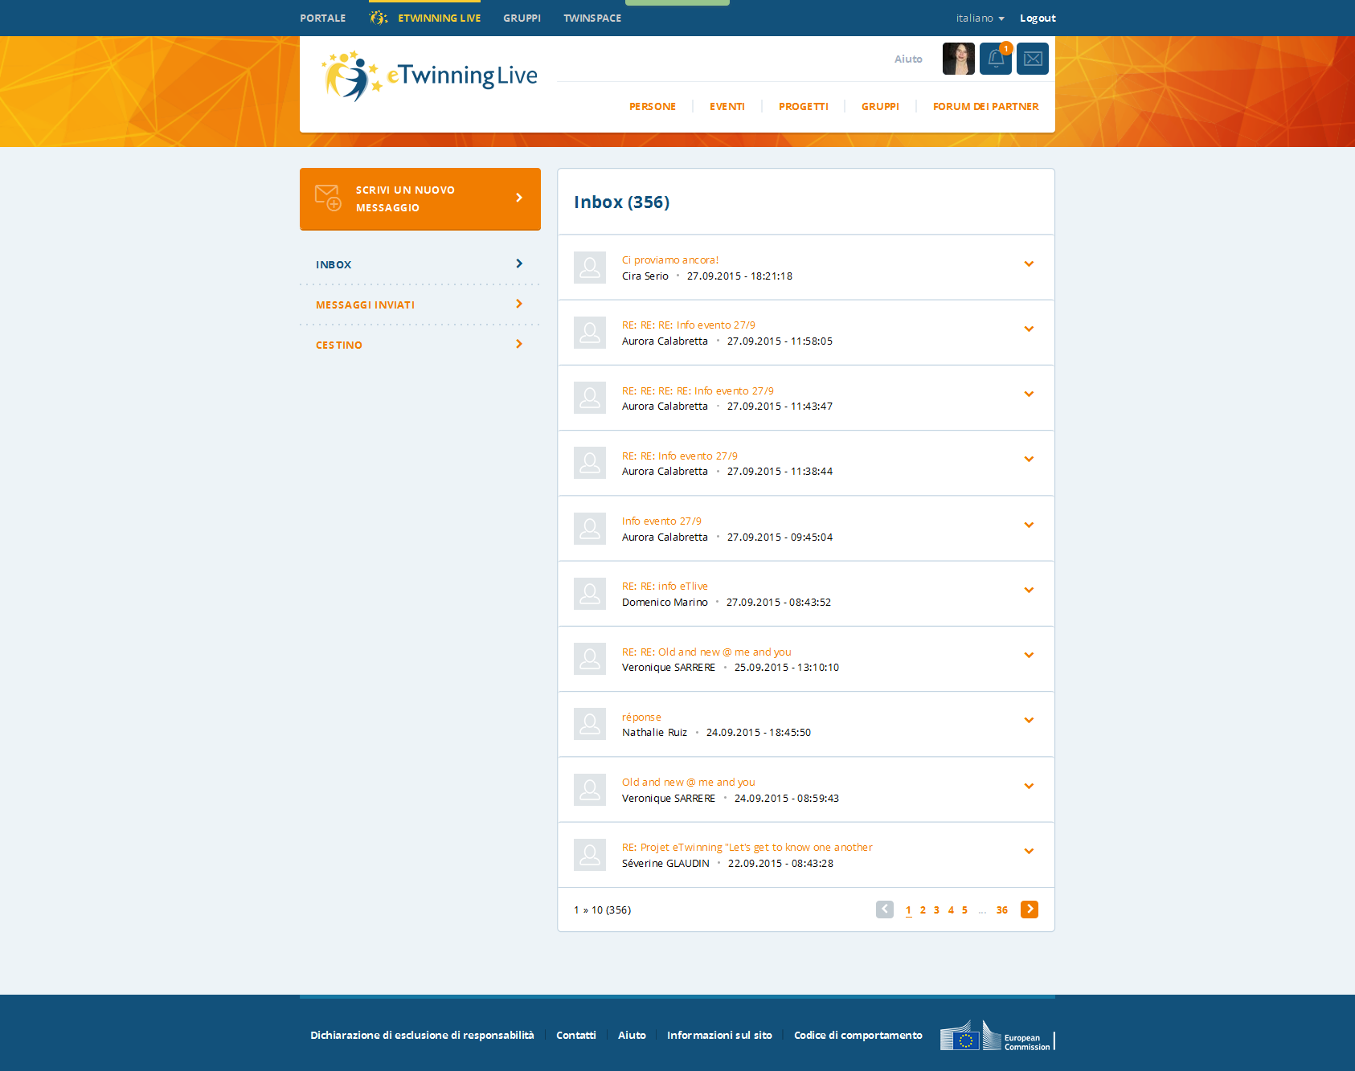
La mia posta

Slide 29
eTwinning
ed i suoi strumenti:
Il Twinspace

Slide 30
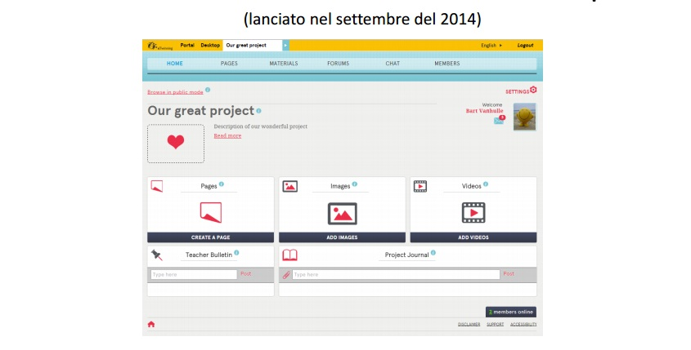
Il Twinspace
30

Slide 31
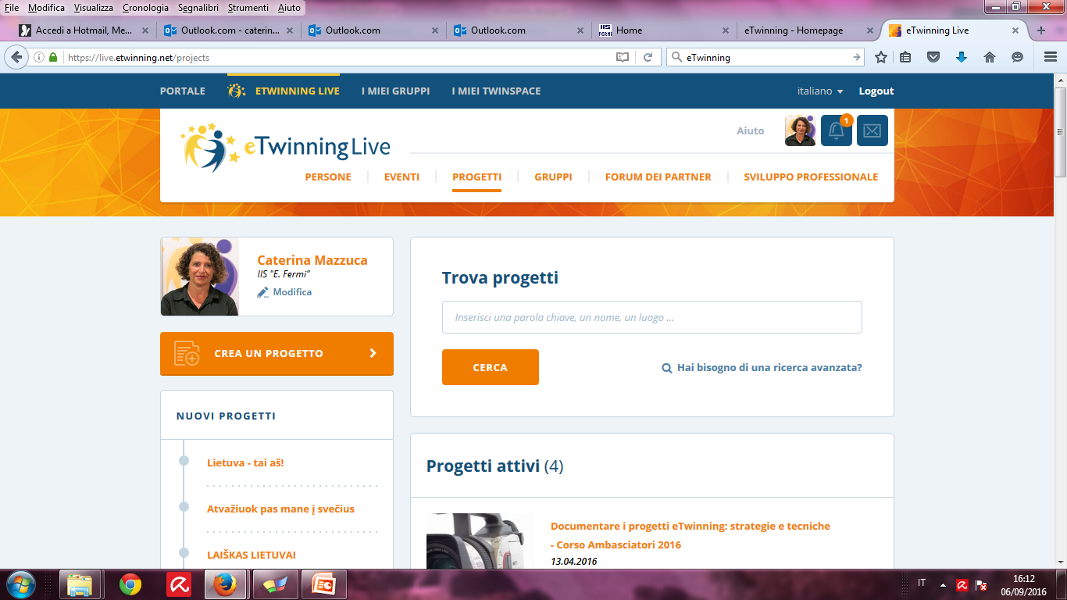
I progetti : cerca, crea, attiva
31

Slide 32
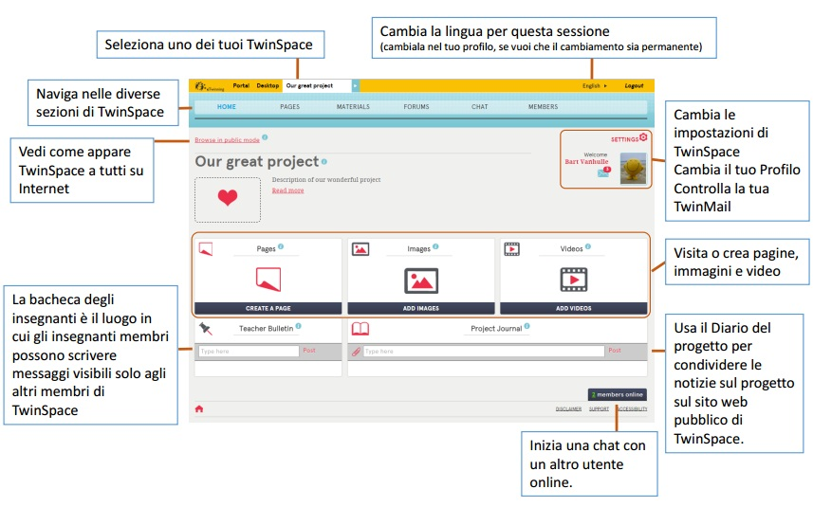
Come si utilizza il Twinspace
32

Slide 33
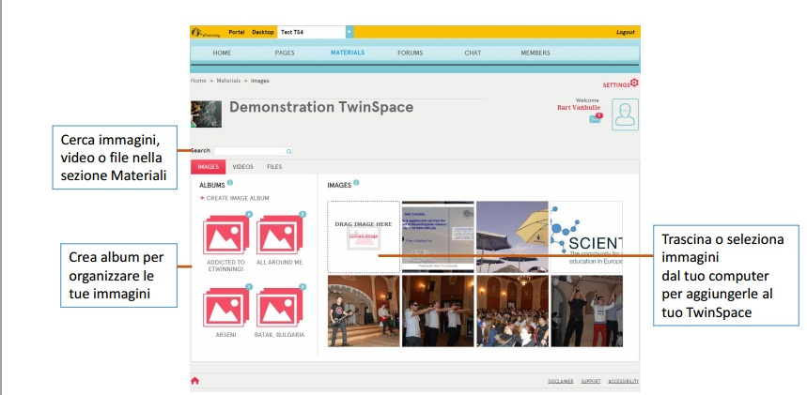
Il Twinspace : le immagini
33

Slide 34
Il Twinspace : i video
34

Slide 35
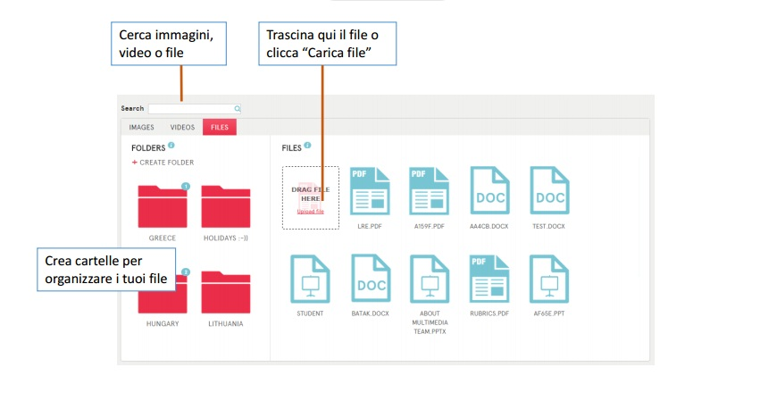
Il Twinspace : i file
35

Slide 36
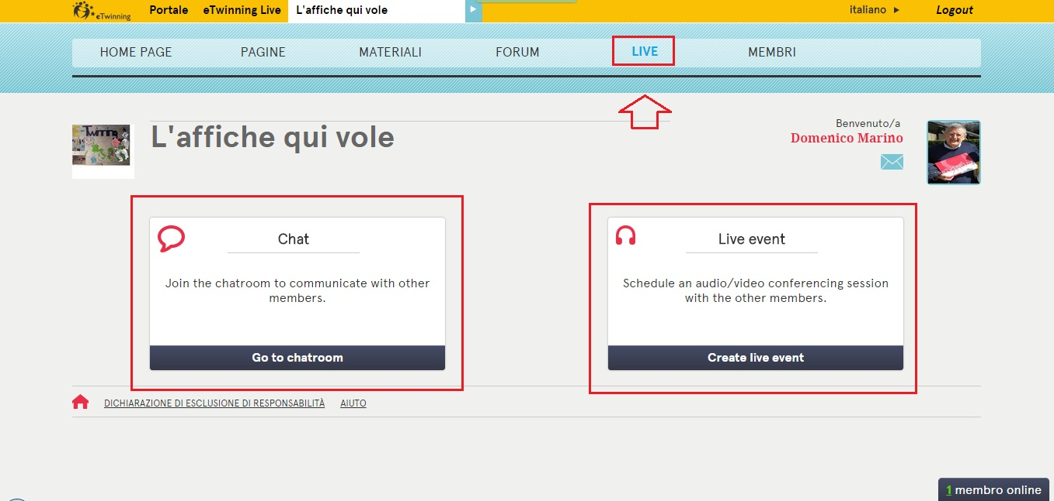
Il Twinspace : chat e videoconferenza
36

Slide 37
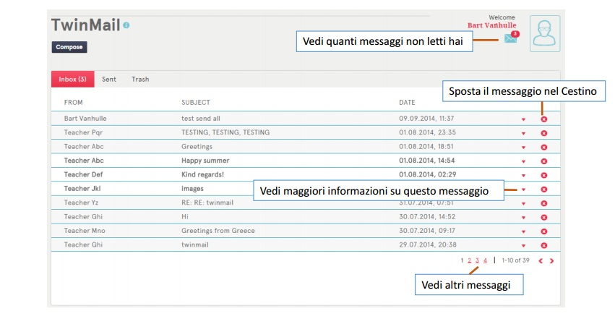
Il Twinspace : Twinmail
37

Slide 38
Attestato d’inizio progetto
38

Slide 39
Il Quality label nazionale
39

Slide 40
Attestato Quality Label alunni
40

Slide 41
L’European quality label
41

